Slide 1
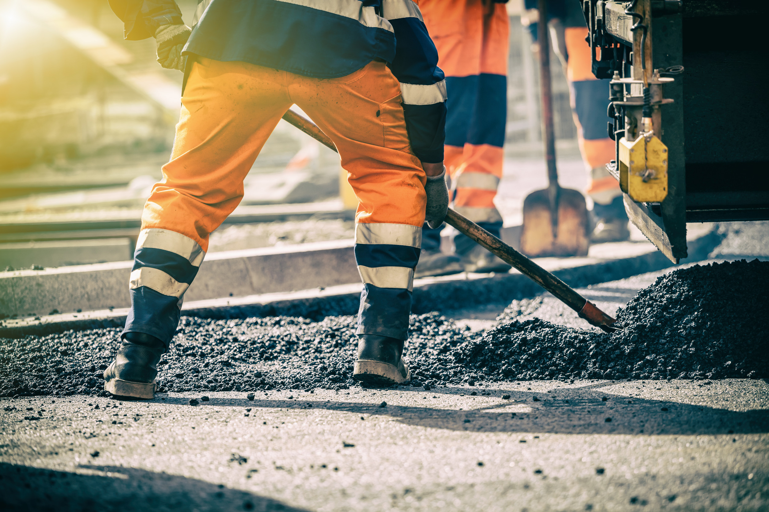
Toolbox Veilig Werken in de Warmte en Hitte
Notes:
Vertel: De bouw heeft een protocol voor ‘Veilig werken in de warmte en hitte’. Via deze toolbox gaan we met elkaar in gesprek over goede preventieve maatregelen.

Slide 2
Wie heeft wel eens…
…last gehad van de hitte op het werk?
Notes:
Vraag: Wie heeft weleens last gehad van de hitte op het werk? [Handen omhoog] Hoe heb je het opgelost?
Actie: Spreek twee werknemers gericht aan om kort hun actie te vertellen.
Vertel: Hitte kan hinderlijk en gevaarlijk zijn, maar je kunt preventieve maatregelen nemen om samen veilig door te werken! Daarom heeft de bouw een protocol gemaakt.
Iedereen moet comfortabel kunnen werken zonder gezondheidsklachten. Daarmee voorkomen we ernstige problemen, zoals een zonnesteek of hitteberoerte.
Info: ongeveer 2 minuten voor de openingsvraag.

Slide 3
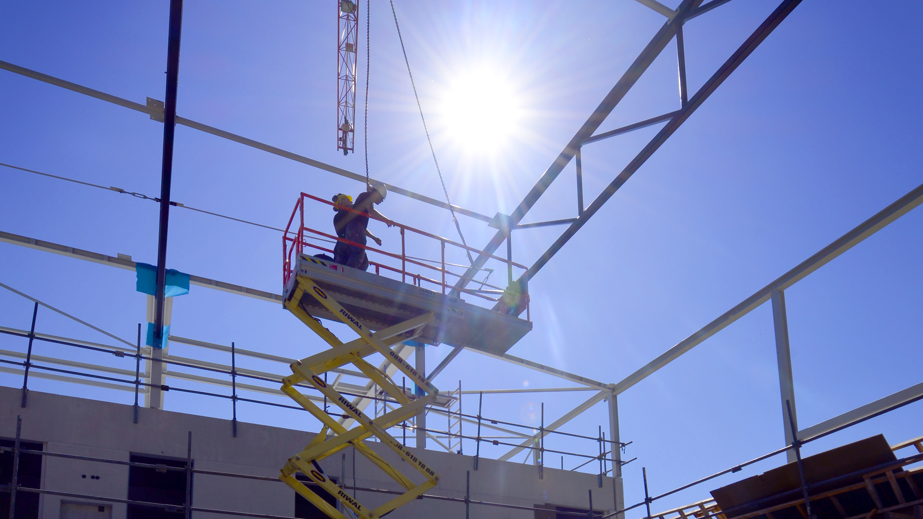
Tijd voor een paar stellingen…
Is het Goed of Fout?
Notes:
Vertel: Je ziet enkele stellingen. Wat denk je? Goed of fout? [Handen omhoog] Goed? / Fout?
Info: vier stellingen gaan over hitte en waarom het gevaarlijk is. Tijdsduur: ongeveer 3 minuten.

Slide 4
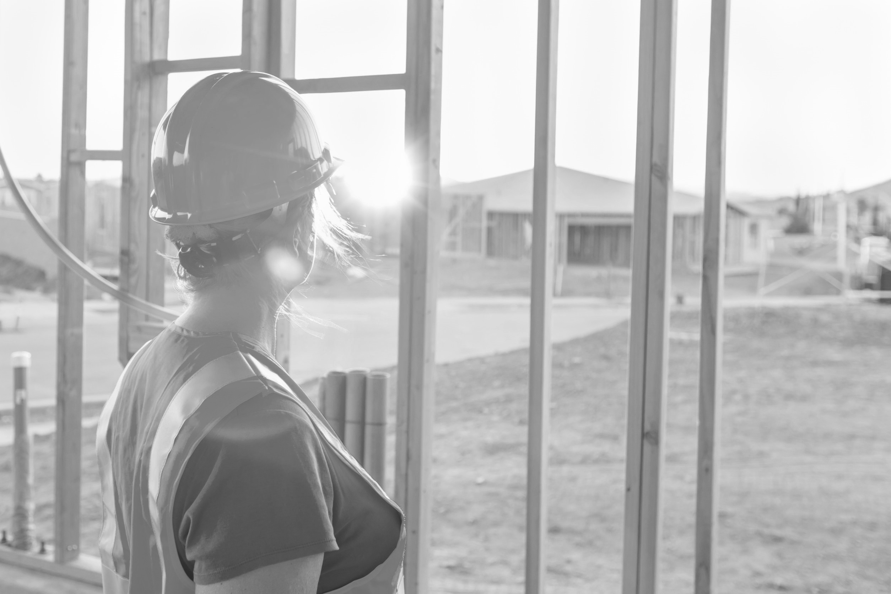
Stelling 1 van 4
Je kunt alleen oververhit raken
als het warmer is dan 30 ºC?
❌ Dit is fout
Notes:
Vertel: Je lichaam kan ook bij lagere temperaturen oververhit raken. Vooral als je zwaar werk doet, te weinig drinkt of stevige werkkleding draagt.
Let dus al op bij temperaturen boven de 20 graden. Vooral in de zon, met weinig wind en een hoge luchtvochtigheid.

Slide 5
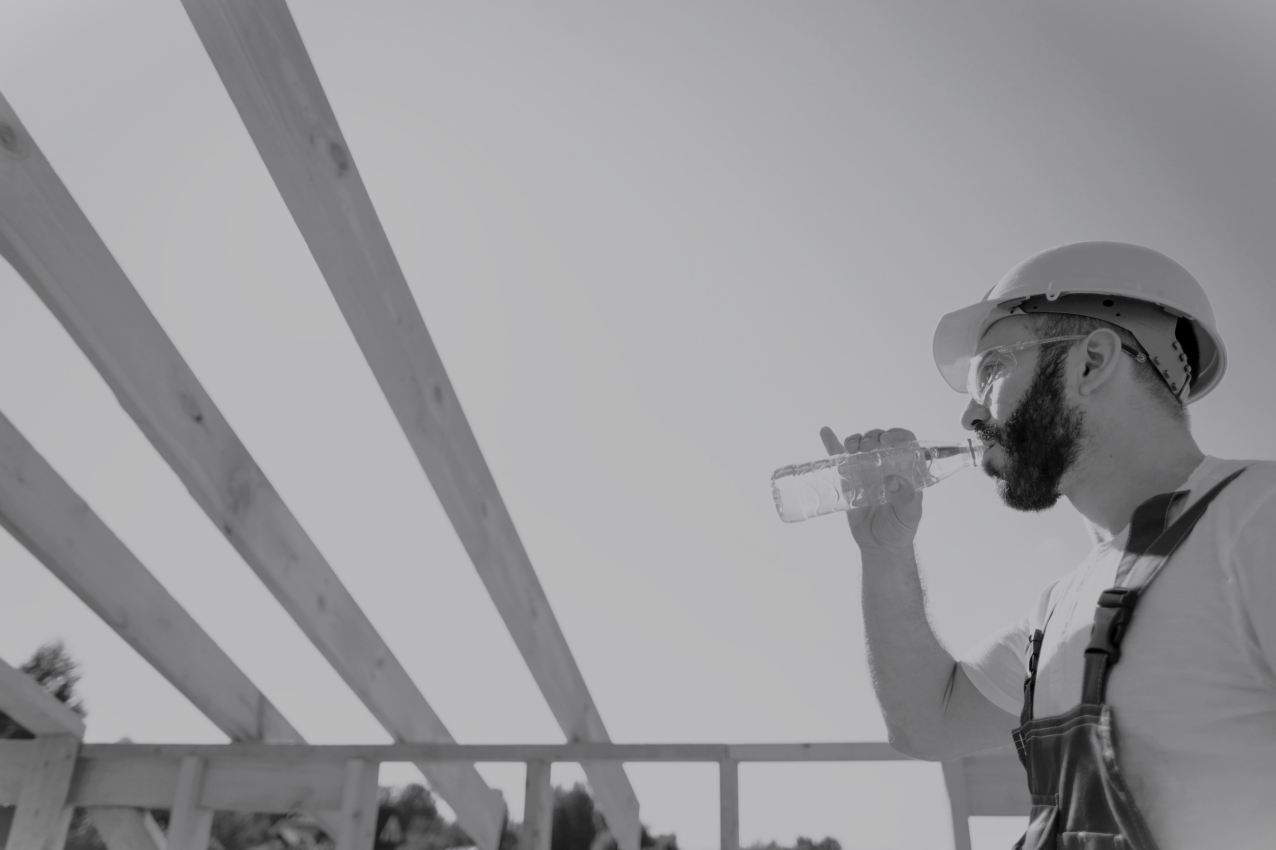
Stelling 2 van 4
Met zomers weer moet je iedere
15 minuten water drinken.
✅ Dit is goed
💡Wist je dat?
Je kunt bij warm weer 1 liter vocht per uur uitzweten.
Drink je alleen tijdens de schaft een glas? Dan drink je te weinig en droog je uit.
Notes:
Vertel: In de warmte ga je zweten om af te koelen. Daardoor verlies je veel vocht. Regelmatig drinken is belangrijk om voldoende vocht in je lichaam te houden.
Als je ouder wordt zweet je minder, dus heb je eerder last van de hitte.
Wist je dat? Iemand van 60 jaar oud zweet 50% minder in vergelijk met een jonge werknemer.
Slik je een plaspil voor je bloeddruk? Dan verlies je extra vocht met plassen en zweet je minder goed.

Slide 6
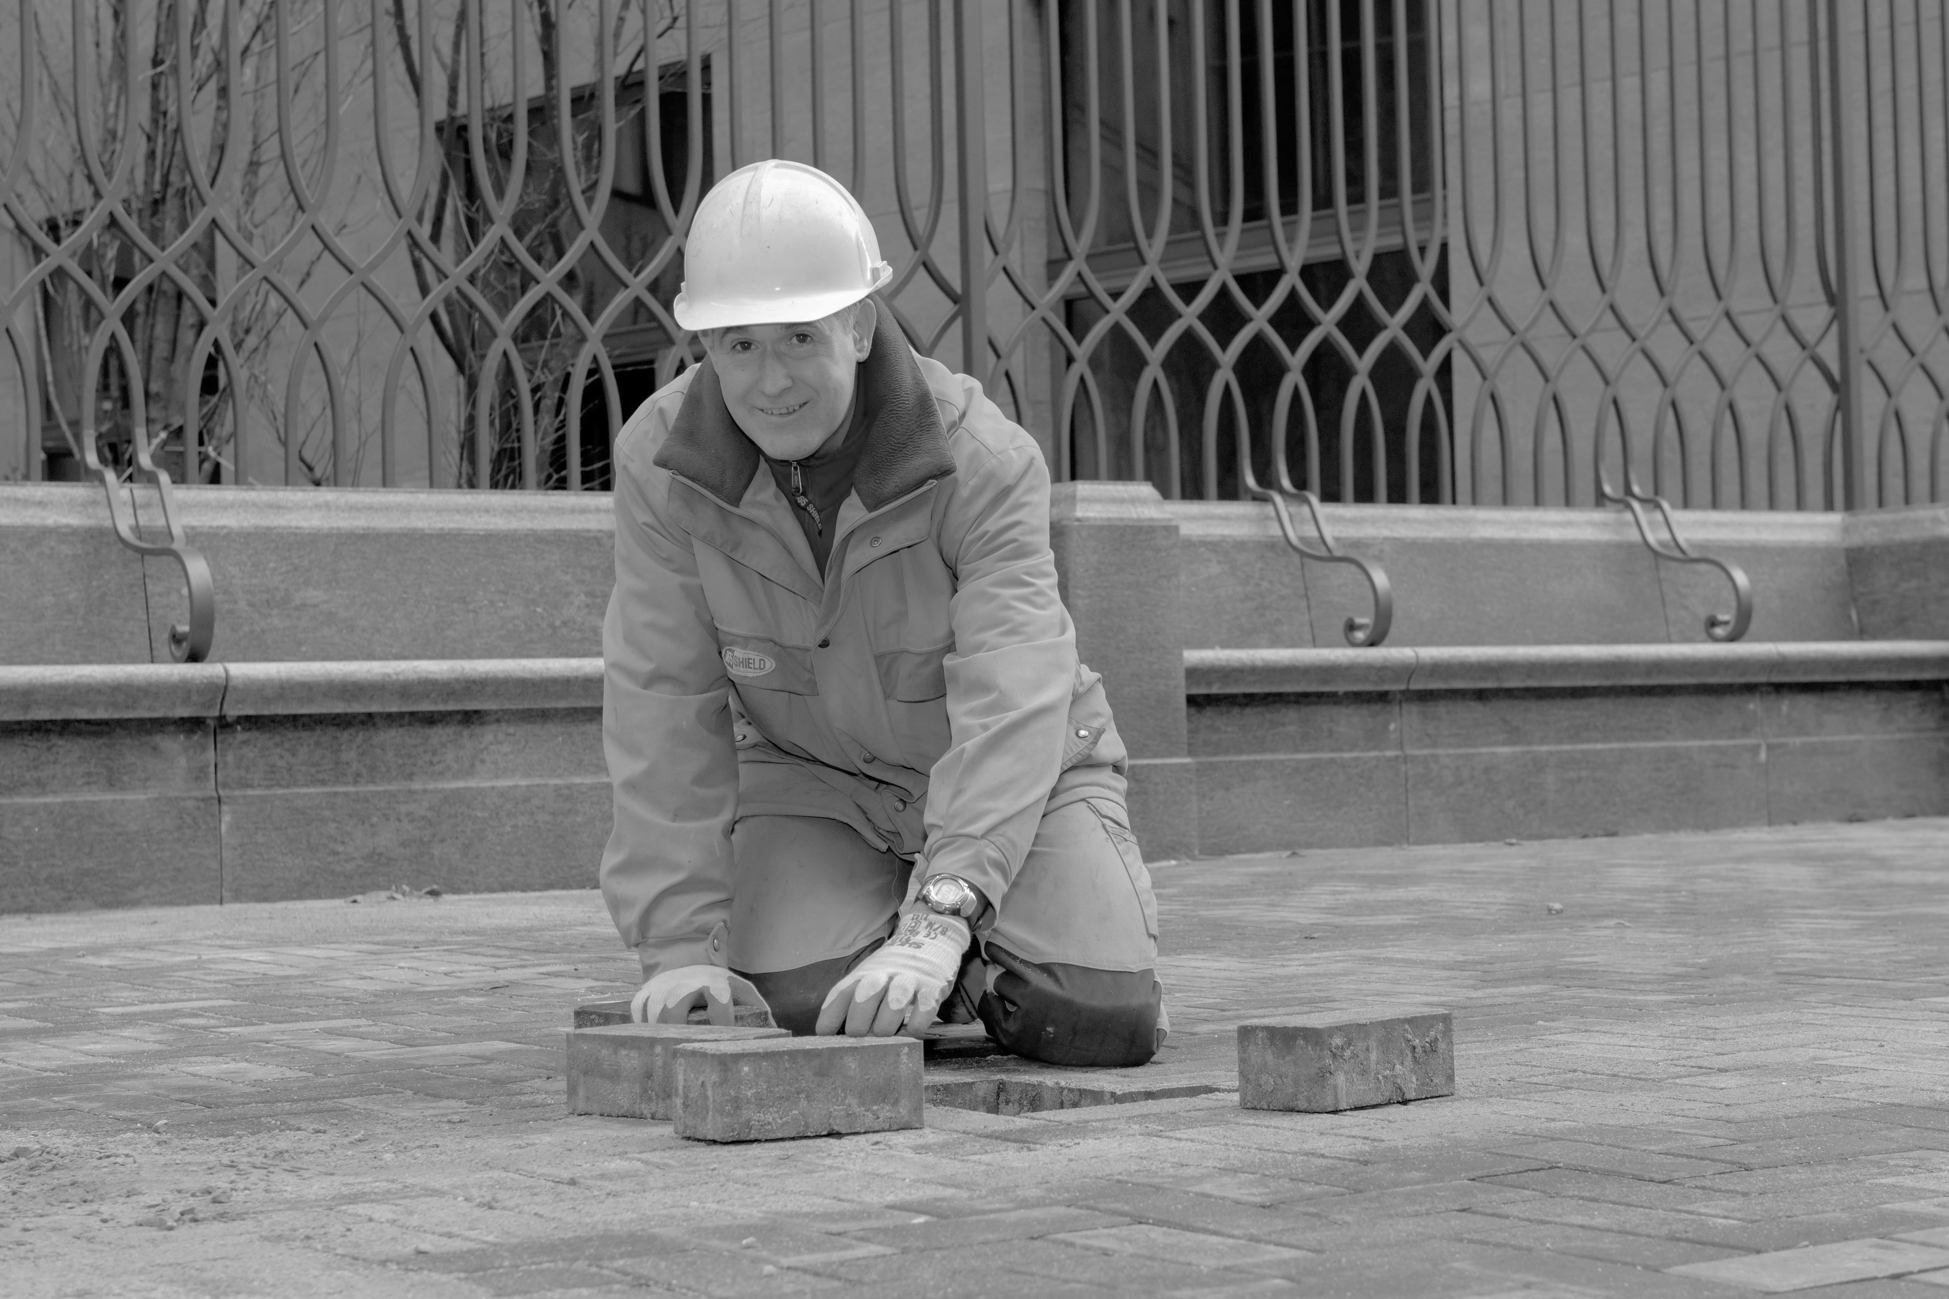
Stelling 3 van 4
Alleen boven de 55 jaar moet je extra opletten bij hitte.
❌ Dit is fout
💡Wist je dat?
Als je alcohol drinkt raak je extra vocht kwijt,
dat werkt de volgend dag nog door!
Notes:
Vertel: Iedereen moet opletten. Als je het warm krijgt nemen je werkprestaties af en neemt de kans op oververhitting toe.
Je moet extra opletten bij onder andere overgewicht, medicatie, roken, alcohol.

Slide 7
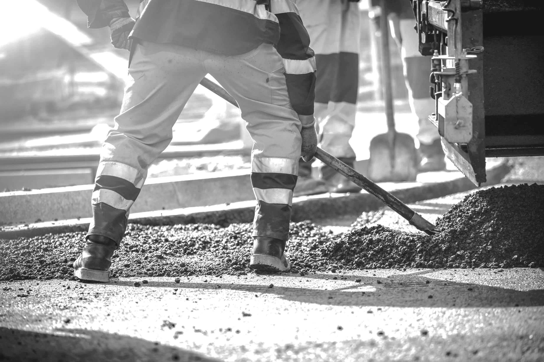
Stelling 4 van 4
Na een dag of twee-drie
werkt je lijf goed in de warmte.
❌ Dit is fout
Notes:
Vertel: Pas na een week werkt je lichaam redelijk goed in de hitte en na twee weken lukt dat nog beter. Best lastig bij ons wisselvallige weer.

Slide 8
Bereid je goed voor
Wat mag je van ons bedrijf verwachten?
We beschermen je gezondheid
We passen preventieve maatregelen toe
We gebruiken het protocol
‘veilig werken in de warmte en hitte’
📌 Welke maatregelen hebben we wij hier getroffen?
Notes:
Vraag: [Vraag uit bij een paar werknemers] Noem een maatregel …
Info: noem zelf een paar preventieve maatregelen van jouw bedrijf die niet zijn genoemd:
Bijvoorbeeld: een werkplanning die rekening houdt met de zon en hitte, beschutting tegen de zon, drinkwaterpunten, verkoeling in de keet, ventilatie op de werkplek, werkkleding voor zomers weer…
Voorbereiding: bekijk het protocol “veilig werken in de warmte en hitte” op www.volandis.nl.
Info: ongeveer 4 minuten voor onderdeel ‘Bereid je goed voor’.

Slide 9
Bereid je goed voor
Wat kun jij doen?
Wees goed voorbereid, ken je lijf!
Neem deel aan het PAGO
Vraag zo nodig advies aan de bedrijfsarts
💡 Tip: wees voorzichtig in de warmte als je net ziek bent geweest!
… Je lijf werkt dan minder goed in de warmte.
Notes:
Vertel: In deze toolbox leren we je je eigen gezondheid te beschermen.
Vragen: Wie kent het PAGO?
Hoe functioneer je in de warmte?
Info: deze vragen zijn bedoeld om even over na te denken, zonder dat werknemers persoonlijke informatie verstrekken (respecteer hun privacy).
Hoe werkt de preventiezorg in de Bouw & Infra, waaronder het PAGO? https://www.volandis.nl/aan-de-slag/als-vakkracht/voor-jou-geregeld

Slide 10
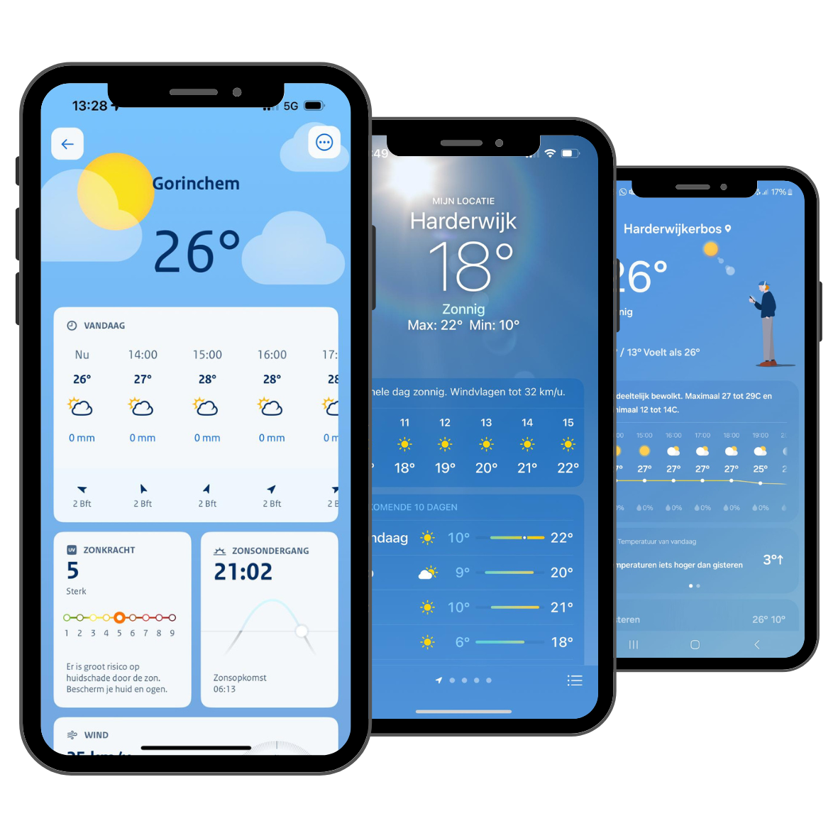
Bereid je goed voor
Zet een goede app voor het weer op je mobiel
Kijk voor je vertrekt naar het weer
De weersverwachting
Verloop temperatuur
Zonkracht, luchtvochtigheid, wind
Notes:
Vraag: Wie gebruikt een weerapp? [Handen omhoog]
Vertel: Kijk niet alleen naar de temperatuur. Let ook op de zonkracht of uv-index, de luchtvochtigheid, de windsnelheid.
Zo kun je je aanpassen, bijvoorbeeld: zomerse werkkleding of zonnebrand meenemen.

Slide 11
💡Wist je dat?
De straling van de zon maakt het extra heet.
Met wind koel je af omdat je zweet sneller verdampt.
… de hitte van de zon lijkt dan minder, pas extra op voor verbranding!
Met vochtige lucht zweet je lastiger.
… je koelt daardoor minder goed af, het voelt benauwd.
Notes:
💡 Tip: De gratis apps KNMI, Weer (Apple en Android), Wheather Pro geven je deze informatie.

Slide 12
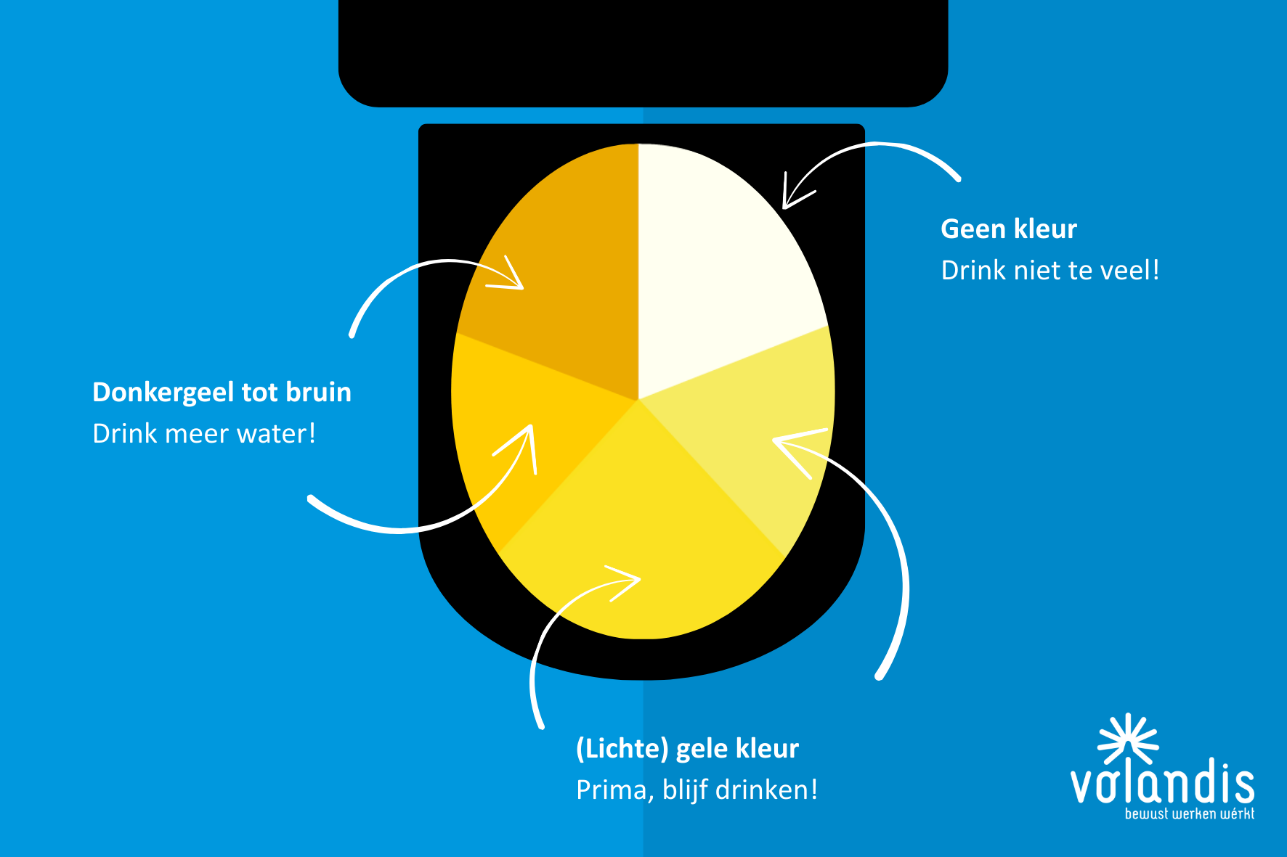
Aan het werk
Met zweten verlies je veel vocht
Drink iedere 15 minuten water
Neem je eigen drinkfles mee
Check de kleur van je urine!
Notes:
Vertel: Je vochtverlies moet je blijven aanvullen. Drink daarom iedere 15 minuten water, dus niet alleen in de vaste pauzes.
Neem je eigen drinkfles mee en vul deze bij. Je nieren lijden schade als je regelmatig te weinig drinkt.
Info: ongeveer 3 minuten voor de dia’s ‘Aan het werk’.

Slide 13
💡Wist je dat?
Bij warm weer gebruik je geen extra zout.
… dat zit al meer dan genoeg in je eten.
… je bloeddruk gaat erdoor omhoog.
Notes:
Vertel: Drink vooral water als je zweet. Een isotone sportdrank (zoals Isostar) bevat precies genoeg zout en suiker om het water snel in het begin van je darm op te nemen.

Slide 14
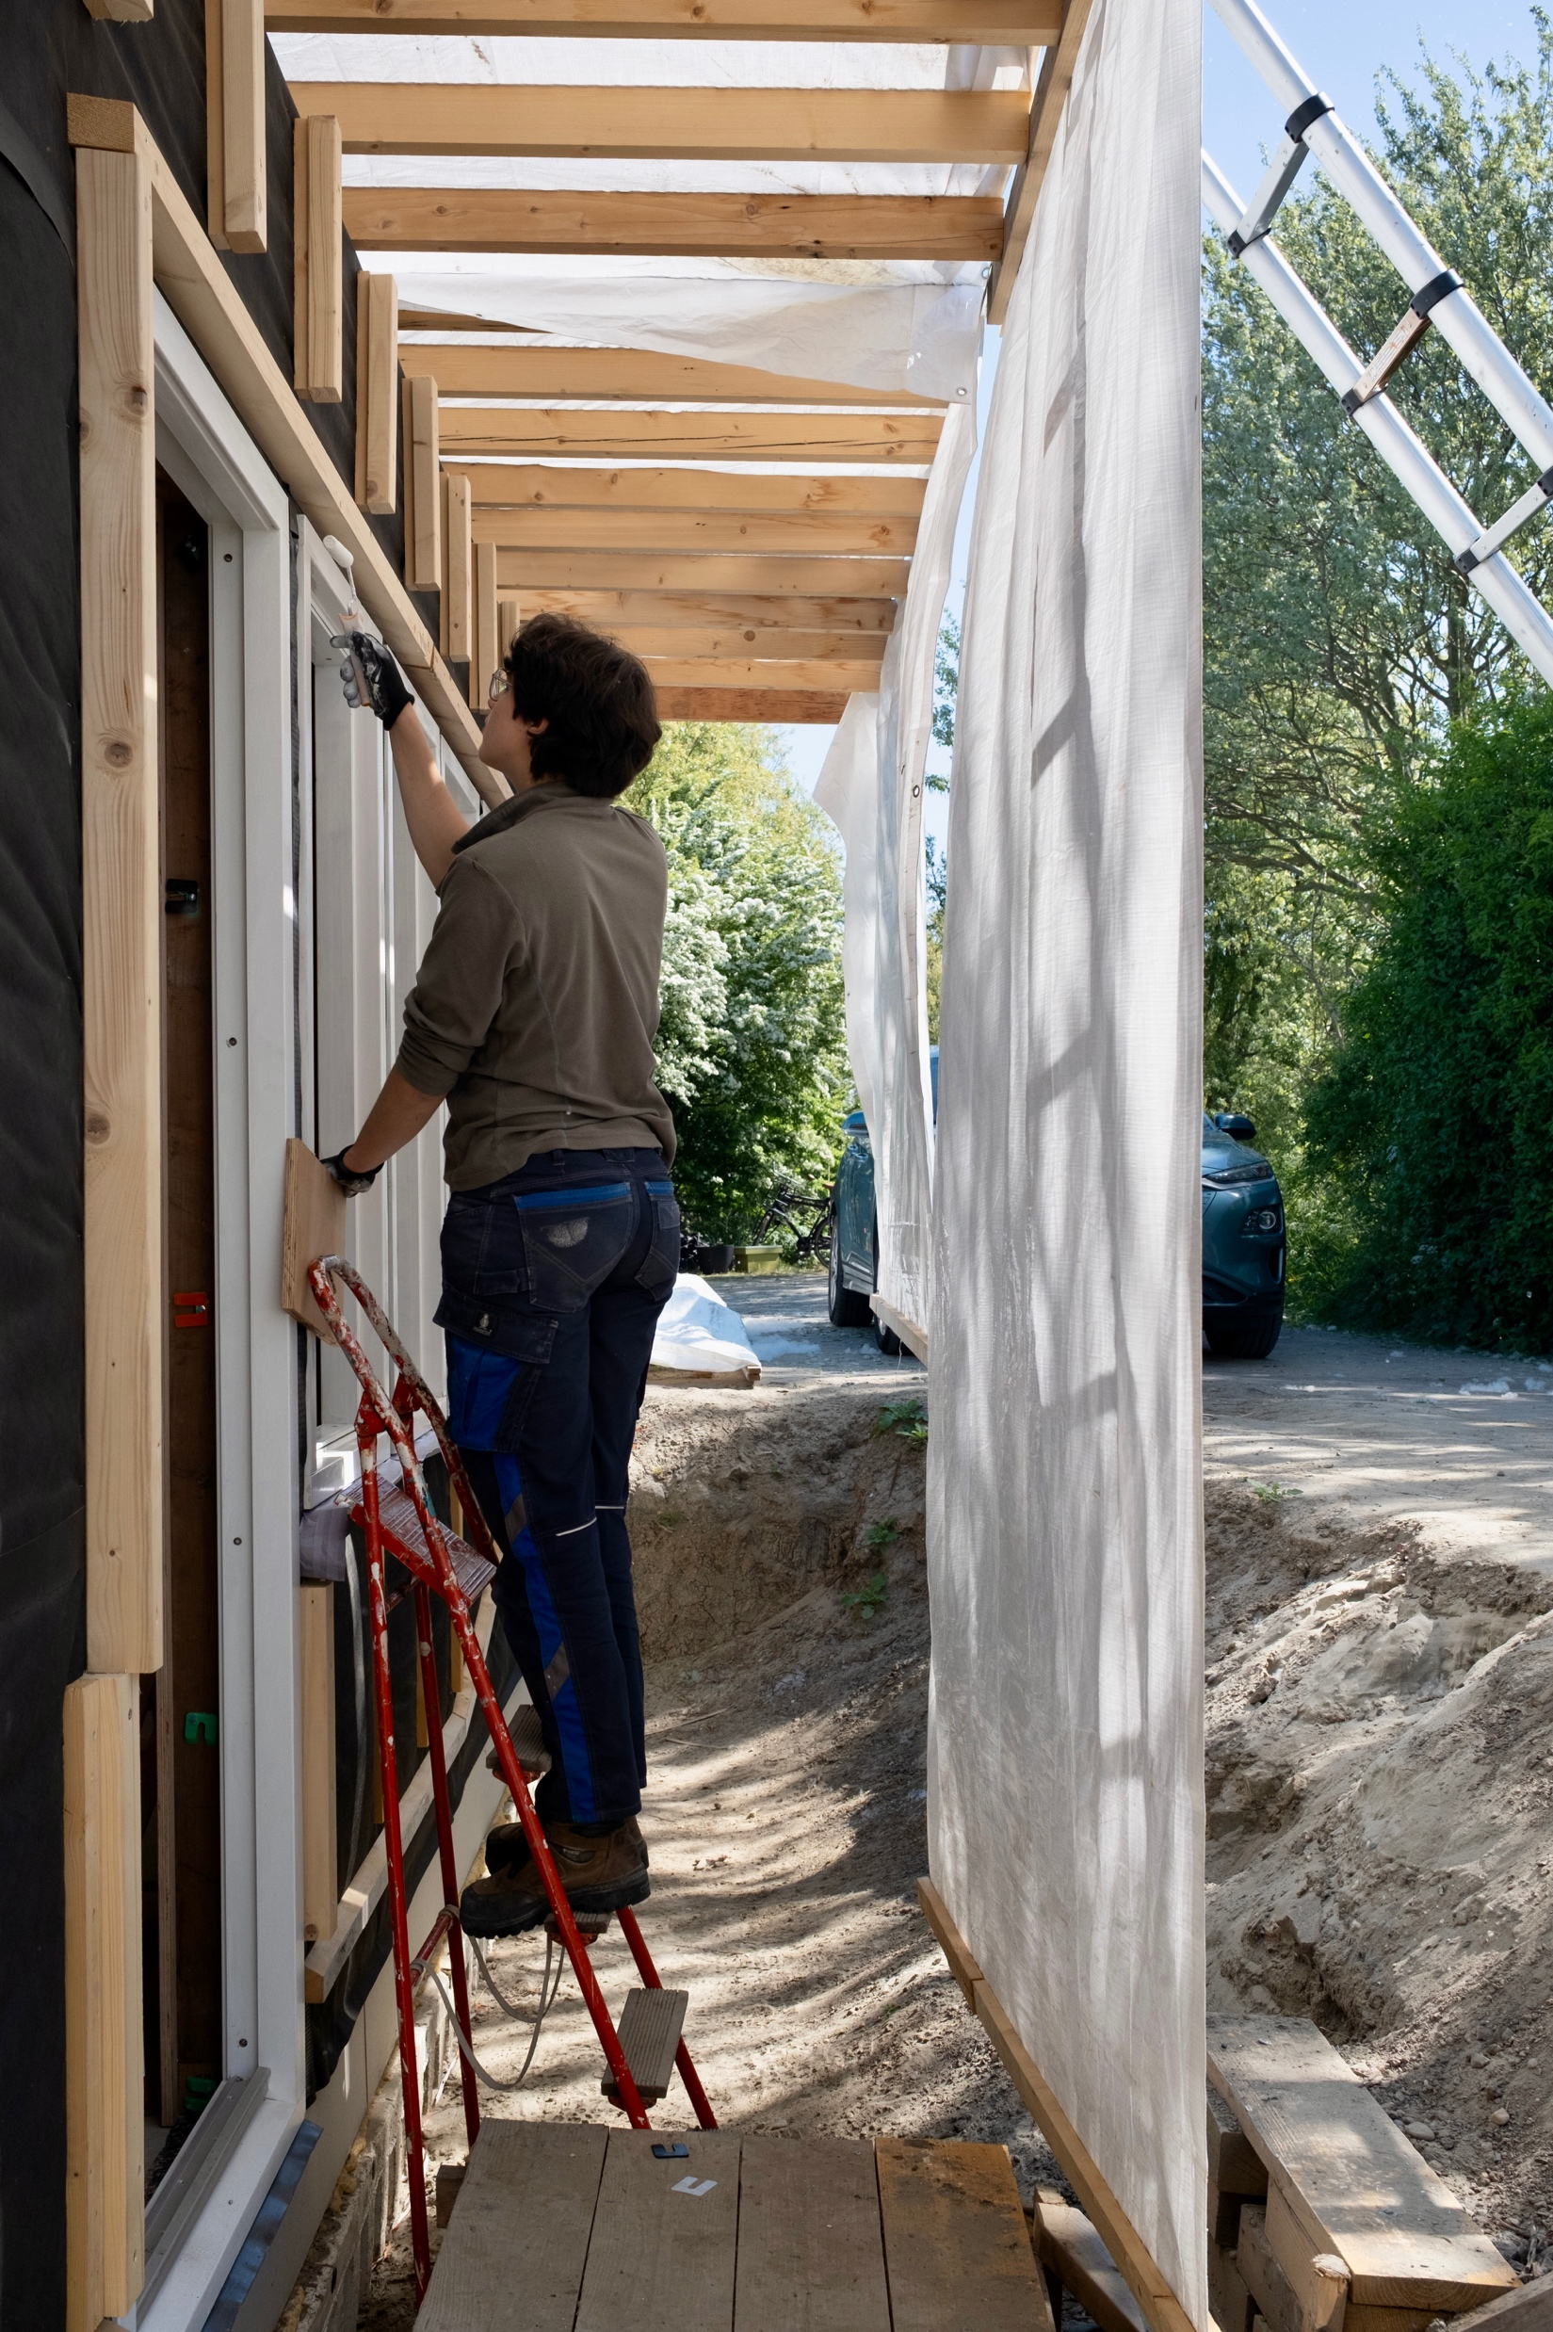
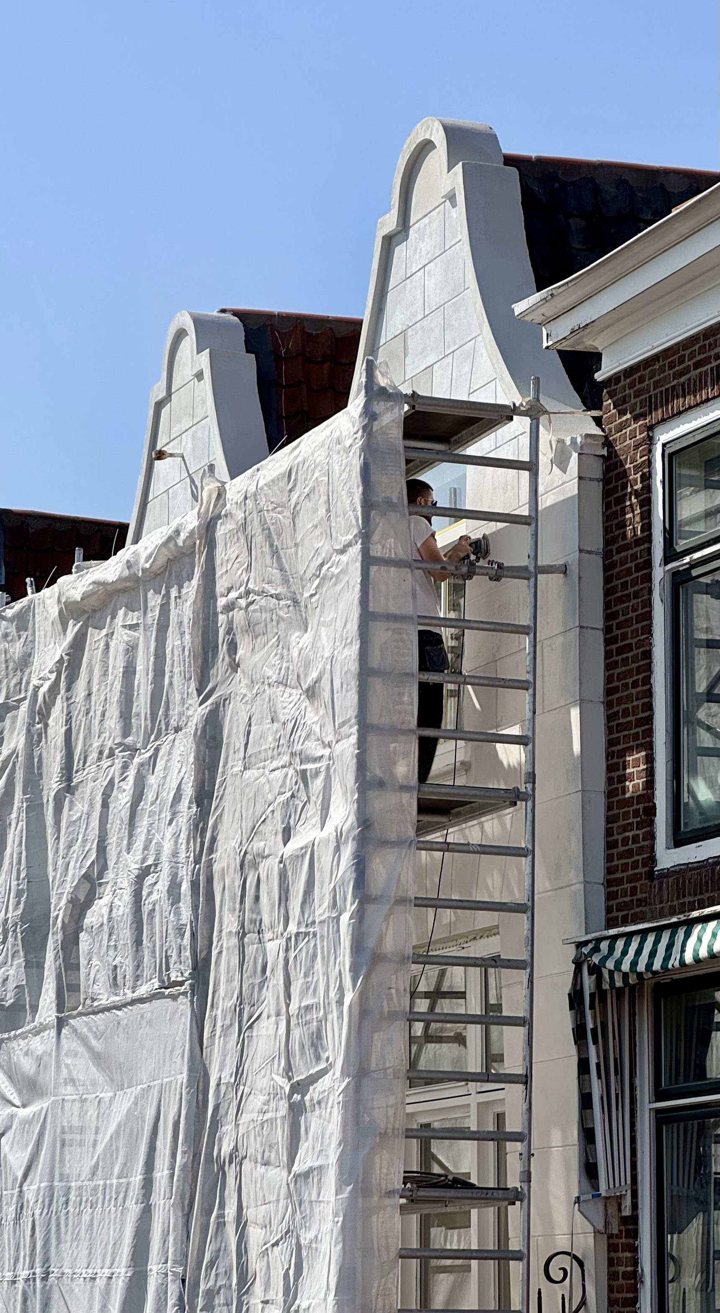
Aan het werk
Weren, Kleren, Smeren
Werk binnen op het heetst van de dag
Werk in de schaduw
Werk beschut, parasol of schaduwdoek
Notes:
Vraag: Wie kent de regel Weren, kleren, smeren!
Vertel: Bescherming tegen de zon is erg belangrijk. Hoe hoger de zonkracht (of uv-index), des te meer je je moet beschermen tegen de uv-straling en de hitte.

Slide 15
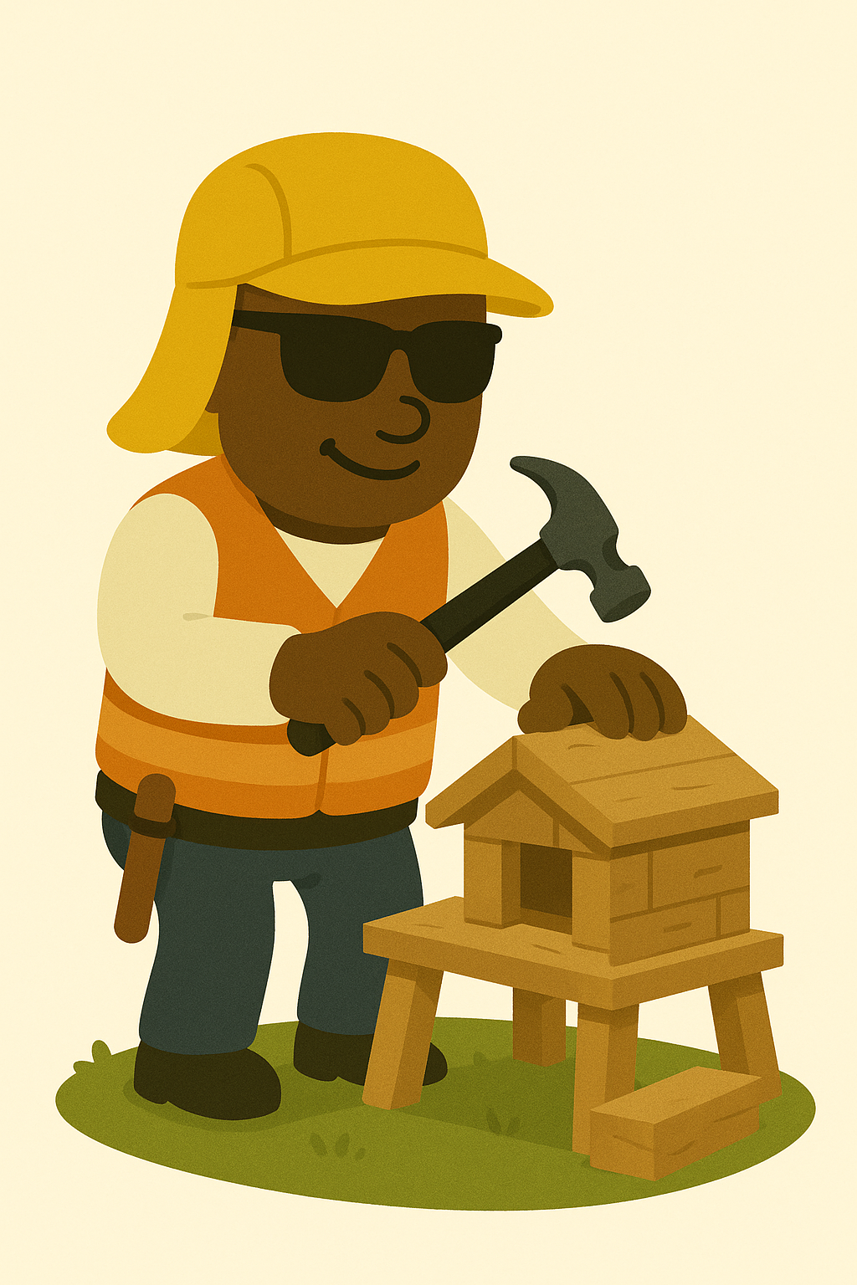
Aan het werk
Weren, Kleren, Smeren
Draag uv-werende kleding (UPF 40 of hoger)
Draag ademende kleding
Lange broek, shirt met lange mouwen
Pet of helm, met nekflap
Uv-werende zonnebril
Notes:
Bespreek: De kleding en PBM’s die we vanuit ons bedrijf beschikbaar stellen (of adviseren).

Slide 16
💡Wist je dat?
Zweten is de beste manier om af te koelen.
Je zweet moet kunnen verdampen.
Je werkkleding moet dat door kunnen laten (zoals sportkleding).
Een briesje (of ventilator) werkt extra verkoelend.

Slide 17
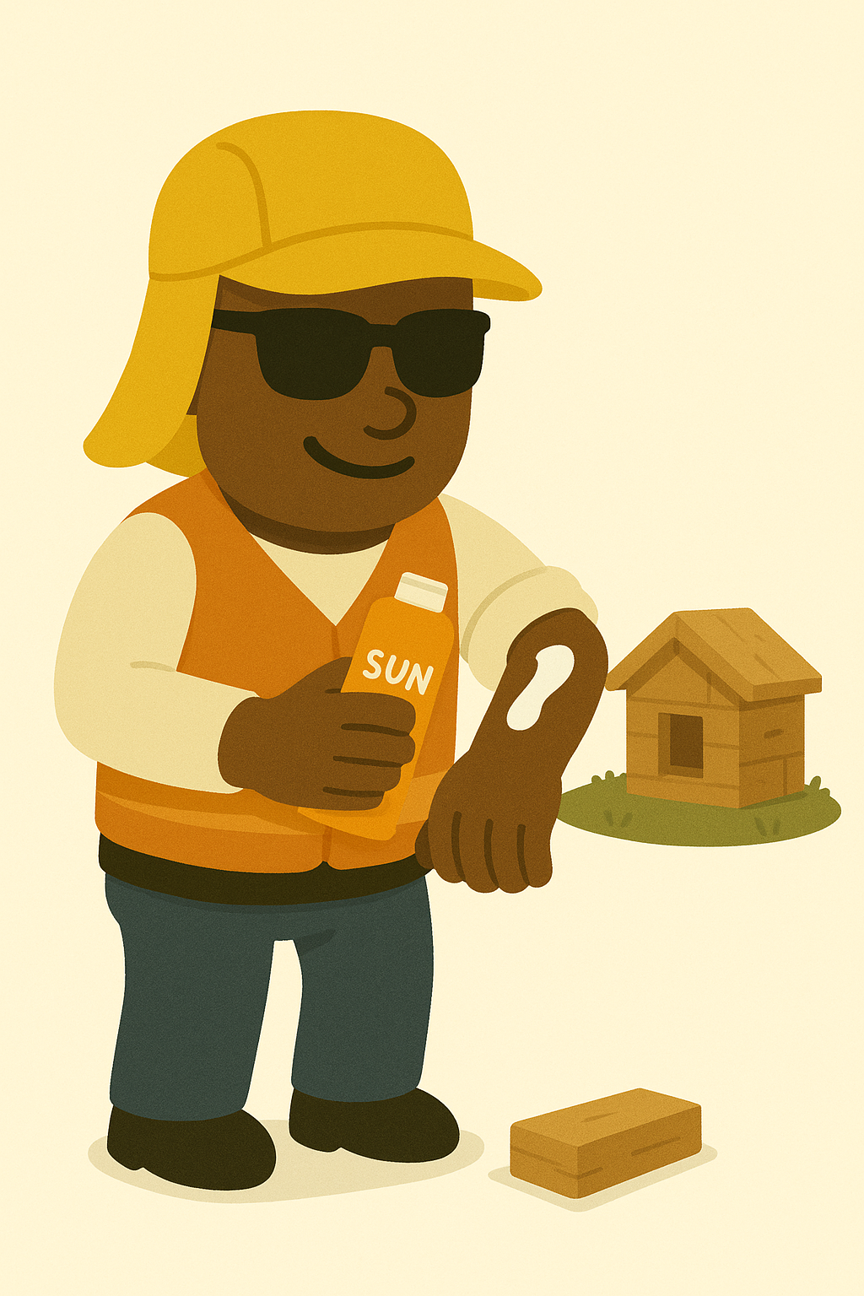
Aan het werk
Weren, Kleren, Smeren
Neem een flesje zonnebrandcrème mee
Minimaal factor 30 of hoger
Smeer je iedere 2 uur in
Gebruik ieder jaar een nieuw flesje
Notes:
Vertel: Je beschermt je tegen huidkanker. 🌞 💪

Slide 18
💡Wist je dat?
Goede bescherming tegen uv-straling is zinvol.
Je huid wordt minder snel oud (rimpels).
Je hebt minder kans op huidkanker.
Een zonnebril beschermt je ooglens tegen staar (wazig zicht).
Let op: heeft je zonnebril uv-werende glazen?
Notes:
Info: alleen uv-werende glazen (UV400 of 100% UV) beschermen de ogen. De CE-markering (van 0 tot 4) geeft aan in welke mate de zonnebril fel licht tempert. Kies voor 3 (75%) of 4 (95%).

Slide 19
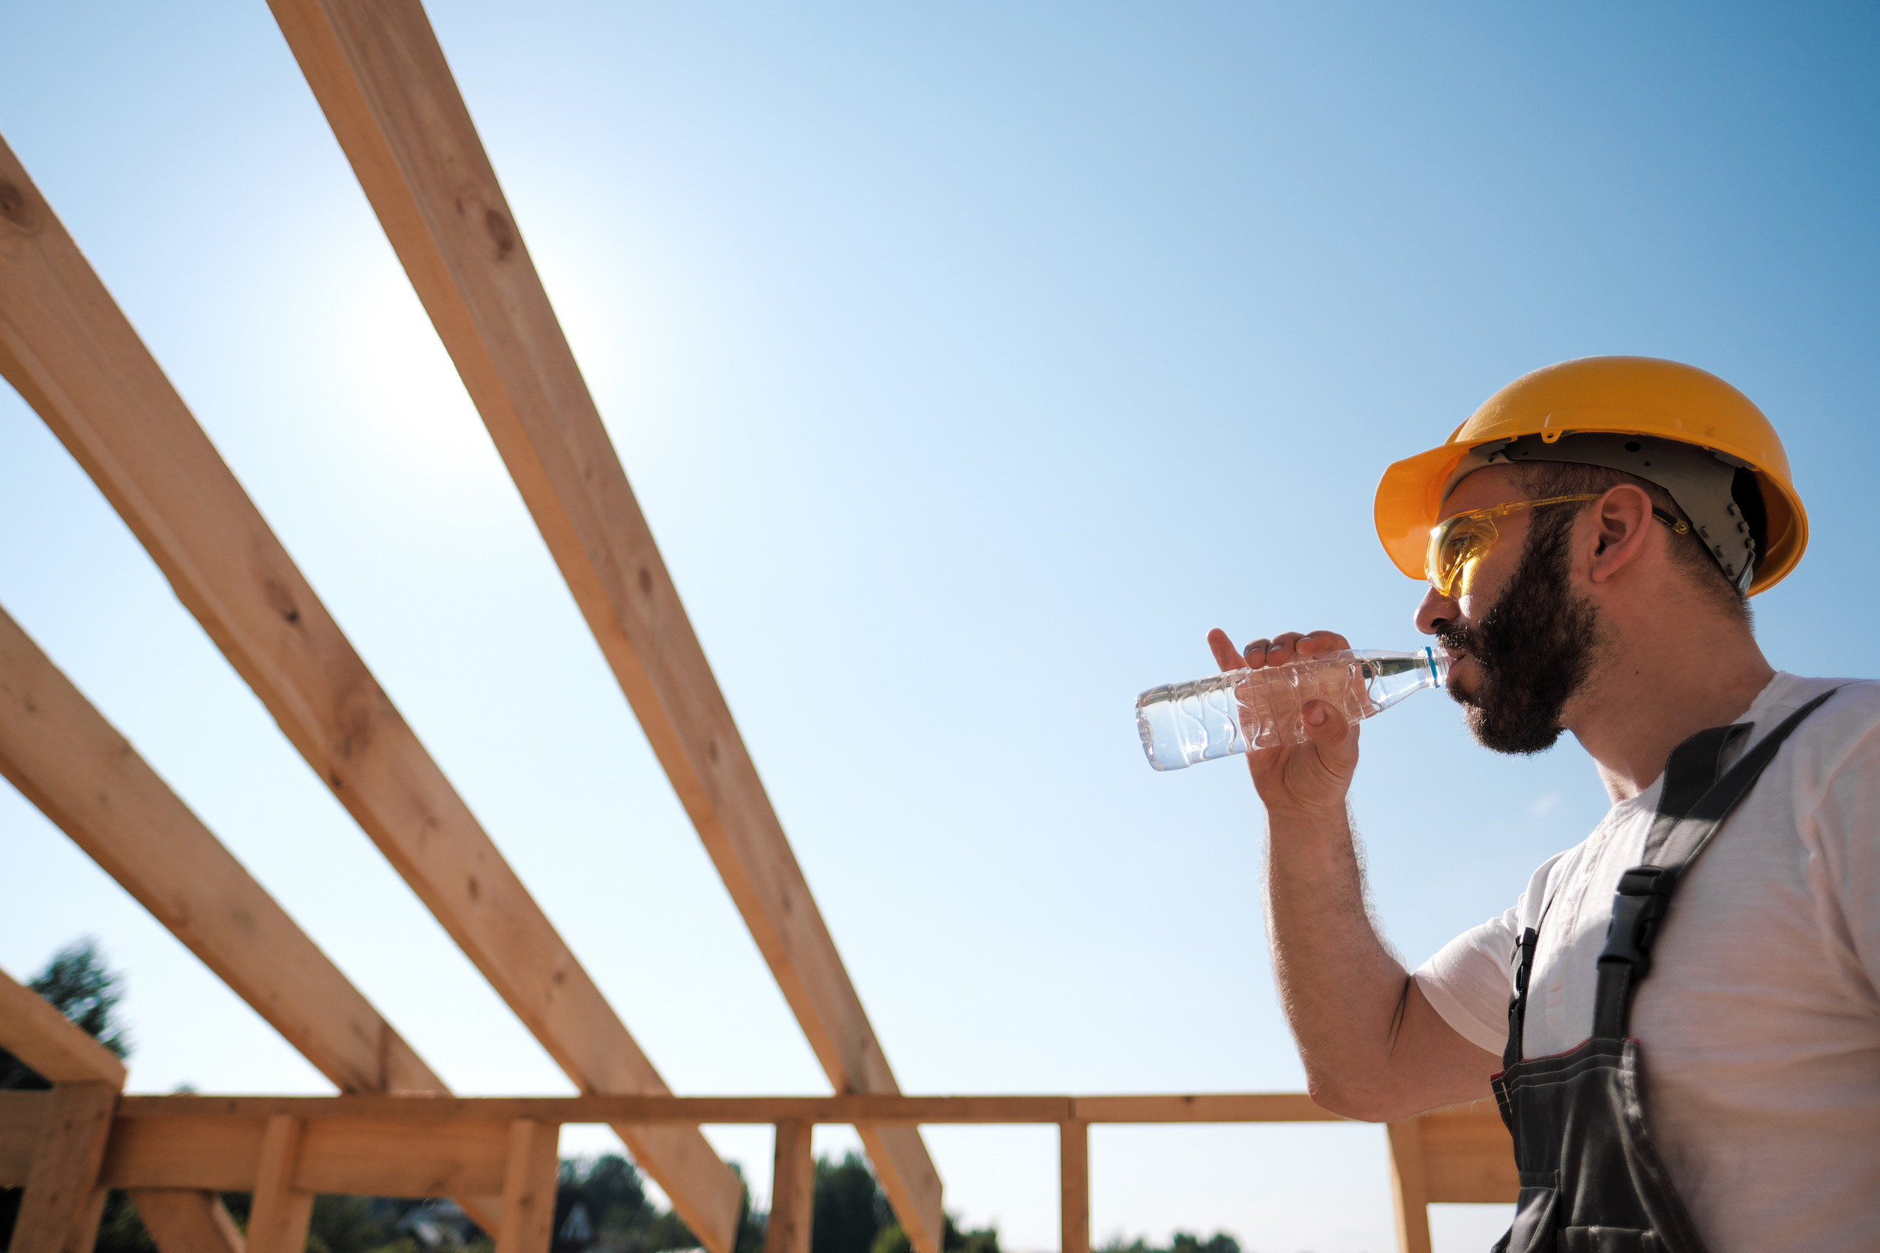
Veilig blijven werken
Onthoud:
🥵 Ken je grens
👷‍♂️ Let op je collega’s
🗓️ Plan slim
Notes:
Vertel: Geef je grens op tijd aan, bij je collega’s en uitvoerder. Je eigen gezondheid staat voorop. Ga niet tot het randje!
Hoe warmer het is, des te beter moet je op elkaar letten.
Voorbeelden: begin vroeg op de dag met zware taken, werk beschut in de middag.
Rust op tijd uit, liefst in een koele bouwkeet of in de schaduw. Je lichaam kan dan herstellen. Doe de eerste dagen met warm weer rustiger aan.
Tijdsduur ‘Veilig blijven werken’: ongeveer 2 minuten.

Slide 20
Veilig blijven werken: oververhit?
Je krijgt het flink warm
Je raakt vermoeid, je werkprestaties nemen af
Je krijgt klachten: hoofdpijn, duizeligheid, spierkramp
Je voelt je niet lekker
Notes:
Vraag: Wie heeft deze klachten vaker gehad? [Geef advies: werk veilig en gezond, bezoek de bedrijfsarts!]
Wat signalen zijn normaal? Je lichaam moet zich aanpassen als je in de warmte werkt. Je krijgt het (aangenaam) warm, je temperatuur en hartslag gaan licht omhoog, je gaat zweten.

Slide 21
Veilig blijven werken: oververhit?
Stop met je werk!
Ga naar een koele plek, samen met je collega
Drink 1-2 glazen water en neem even rust
Trekt het niet bij of krijg je meer klachten?
… Waarschuw de BHV-er!
Notes:
Vertel: Wat is normaal? Je lichaam moet zich aanpassen als je in de warmte werkt: je krijgt het (aangenaam) warm, je temperatuur en hartslag gaan licht omhoog, je gaat zweten.
Vraag: Hoe bereik je de BHV-er op ons project?
💡 Tip: Houd je collega met klachten in de gaten, neem samen even rust!

Slide 22
Om te onthouden
Neem een drinkfles mee, drink voldoende water (iedere 15 minuten)
Check je urinekleur!
Weren, kleren, smeren
Schaduw/beschutting, uv-werende kleding (UPF 40), uv-werende zonnebril
Smeer iedere 2 uur met factor 30
Plan slim
Zwaar werk begin van de dag, werk binnen of in de schaduw, neem zo nodig extra pauze
Stop bij klachten
Rust even uit op een koele plek, drink 1-2 glazen water, waarschuw zo nodig de BHV-er
Let op je zelf en op je collega’s
Notes:
Check: [Om de beurt]. Noem een maatregel voor veilig werken in de warmte en hitte.
Info: deze dia is een checklist voor belangrijke preventieve maatregelen van de toolbox die werknemers moeten kennen. En blijven toepassen!
Ongeveer 1 minuut voor ‘Om te onthouden’.
In het protocol ‘Veilig werken in de warmte en hitte’ en deze toolbox staan preventieve maatregelen met als doel comfortabel door te kunnen werken in de warmte en hitte, met behoud van de werkprestaties, het voorkomen van klachten en zonder inzet van de BHV-er voor ernstige incidenten. Met andere woorden ‘samen veilig doorwerken’. Website Volandis: protocol-veilig-werken-in-de-warmte-en-hitte

Slide 23
Vragen?

Slide 24
Volandis is een organisatie van:
Notes:
De organisaties die samenwerken met Volandis voor gezond en veilig werken in de Bouw & Infra.

